Slide 1
Интегрированные компьютерные системы проектирования и анализа Лекция 1: Введение. Параметризация. Таблицы параметров

Slide 2
ИКС
Лектор:
Водка Алексей Александрович
к.т.н., доцент кафедры
Динамика и прочность машин (к. 12)

Slide 3
Структура курса
В конце семестра – экзамен
Курсовая работа.
Оценка = 0,3*ЛР+0,3*КР+0,3*Тест+0,1*Посещ

Slide 4
Параметризация
Параметрическое моделирование (параметризация) — моделирование (проектирование) с использованием параметров элементов модели и соотношений между этими параметрами. Параметризация позволяет за короткое время «проиграть» (с помощью изменения параметров или геометрических отношений) различные конструктивные схемы и избежать принципиальных ошибок.

Slide 5
Виды параметризации
Табличная параметризация
Иерархическая параметризация
Вариационная (размерная) параметризация
Геометрическая параметризация

Slide 6
Табличная параметризация
Табличная параметризация заключается в создании таблицы параметров типовых деталей. Создание нового экземпляра детали производится путём выбора из таблицы типоразмеров.

Slide 7
Иерархическая параметризация
Иерархическая параметризация (параметризация на основе истории построений) заключается в том, что в ходе построения модели вся последовательность построения отображается в отдельном окне в виде «дерева построения». В нем перечислены все существующие в модели вспомогательные элементы, эскизы и выполненные операции в порядке их создания. Помимо «дерева построения» модели, система запоминает не только порядок её формирования, но и иерархию её элементов (отношения между элементами). Пример: сборки → подсборки → детали.

Slide 8
Вариационная (размерная) параметризация
Вариационная или размерная параметризация основана на построении эскизов (с наложением на объекты эскиза различных параметрических связей) и наложении пользователем ограничений в виде системы уравнений, определяющих зависимости между параметрами.
Вариационная параметризация позволяет легко изменять форму эскиза или величину параметров операций, что позволяет удобно модифицировать трёхмерную модель.

Slide 9
Вариационная (размерная) параметризация
Процесс создания параметрической модели с использованием вариационной параметризации выглядит следующим образом:
На первом этапе создаётся эскиз (профиль) для трёхмерной операции. На эскиз накладываются необходимые параметрические связи.
Затем эскиз «образмеривается». Уточняются отдельные размеры профиля. На этом этапе отдельные размеры можно обозначить как переменные (например, присвоить имя «Length») и задать зависимости других размеров от этих переменных в виде формул (например, «Length/2»)
Затем производится трёхмерная операция (например, выдавливание), значение атрибутов операции тоже служит параметром (например, величина выдавливания).
В случае необходимости создания сборки, взаимное положение компонентов сборки задаётся путём указания сопряжений между ними (совпадение, параллельность или перпендикулярность граней и рёбер, расположение объектов на расстоянии или под углом друг к другу и т. п.).

Slide 10
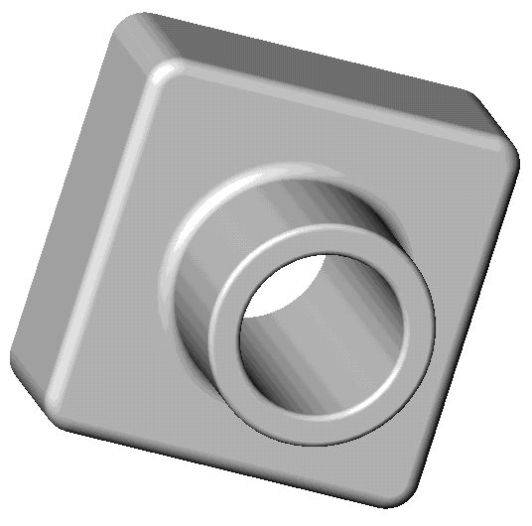
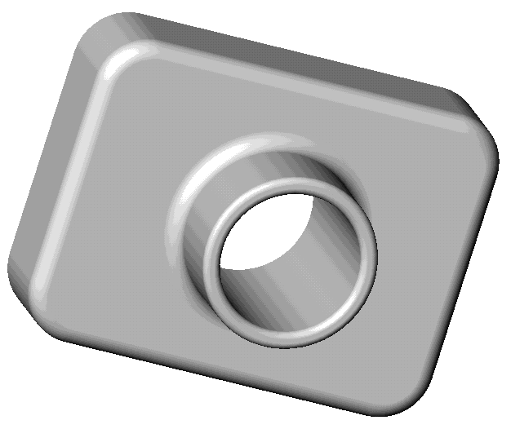
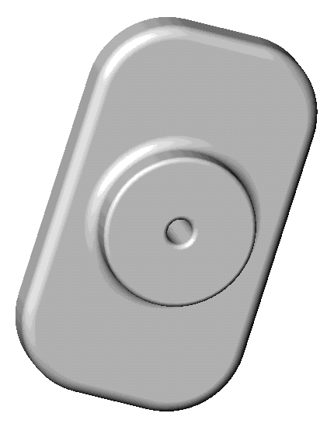
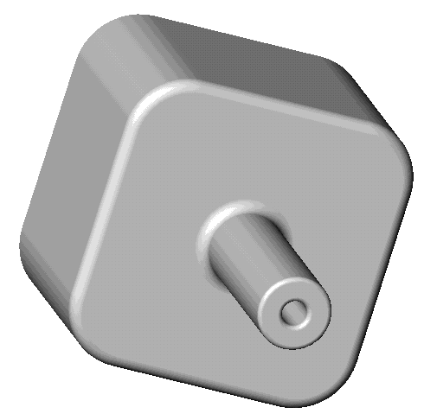
Семейство деталей
На практике часто детали существуют во множестве размеров.
Это называется семейством деталей.
Проектировать новую версию детали индивидуально – не эффективно.
Таблица параметров упрощает создание семейства деталей.

Slide 11
Понятие таблицы параметров
Таблицы параметров используются для создания различных конфигураций детали.
Что такое конфигурация?
Конфигурация – это способ создания семейства подобных деталей внутри одного файла.
Каждая конфигурация представляет один вариант геометрических параметров детали.
Таблицы параметров автоматически меняют размеры и конструктивные элементы существующих деталей для создания множества конфигураций. Конфигурации управляют геометрическими размерами и формой деталей.

Slide 12
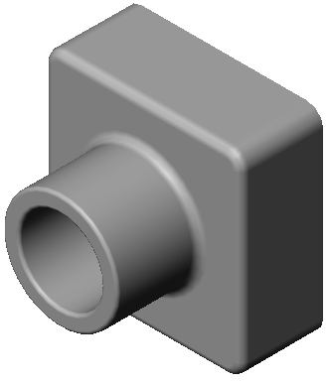
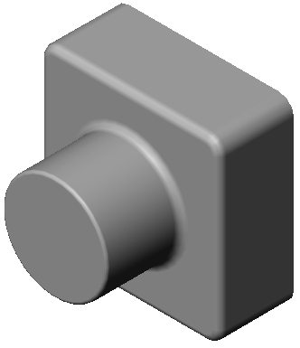
Понятие таблицы параметров
Таблица параметров может контролировать состояние конструктивного элемента.
Элемента может быть в двух состояниях: погашен или высвечен (также называется решён). Погашенный элемент не перестраивается или не отображается.
Таблицы параметров требуют наличия установленного приложения Microsoft Excel.
Центральное отверстие погашено

Slide 13
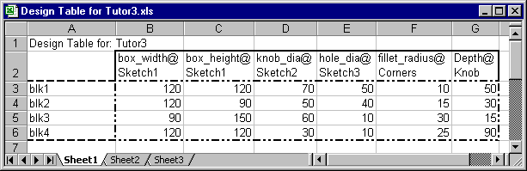
Структура таблицы параметров
Геометрический параметр и/или название конструкционного элемента или специальное ключевое слово
Конфигурация
Значения
Примечание: Переименовывайте элементы и размеров перед созданием таблицы параметров.

Slide 14
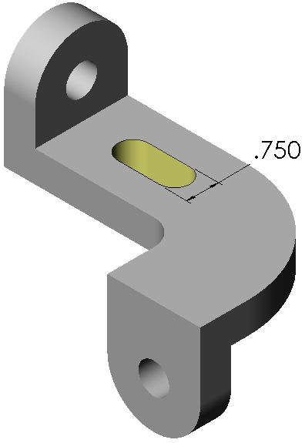
Переименование элементов и размеров
Названия элементов и размеров используемых в таблице параметров следует переименовать с целью лучшего описания их функционального назначения.
Какое наименование проще понять?
D1@Вырез-Вытянуть1
Ширина@Овальное_Отверстие

Slide 15
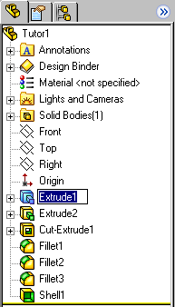
Переименование элемента
Щелчок-пауза-щелчок на элементе Вытянуть1 в дереве конструирования FeatureManager (не делайте двойной щелчок).
Примечание: Вместо приёма щелчок-пауза-щелчок вы можете выбрать нужный элемент и потом нажать функциональную клавишу F2.
Имя элемента подсвечивается голубым цветом, что значит готовность к редактированию.
Введите новое имя => Box => нажмите Enter.

Slide 16
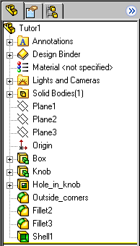
Переименование других элементов используемых в таблице параметров
Переименуйте Вытянуть2 в Knob (ручка).
Переименуйте Вырез-Вытянуть1 в Hole_in_knob (отверстие в ручке).
Переименуйте Скругление1 в Outside_corners (внешние углы).

Slide 17
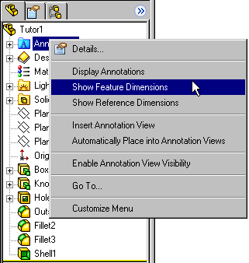
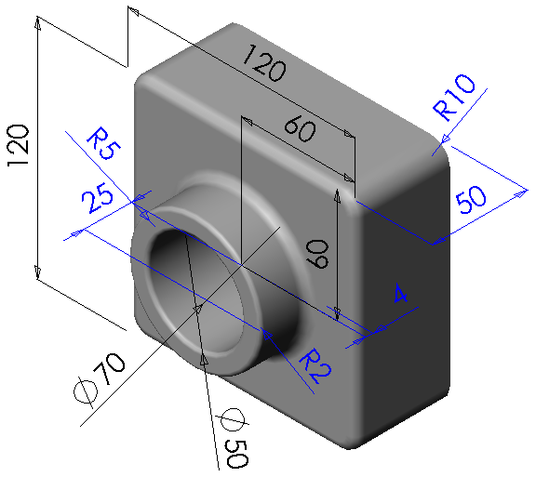
Отображение размеров элемента
Правый щелчок на разделе Примечания, и выберете опцию Отобразить размеры элемента из меню быстрого вызова.

Slide 18
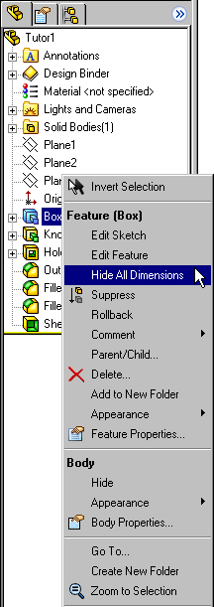
Скрывание всех размеров для выбранного элемента
Правый щелчок на выбранном элементе в дереве проектирования, и выберете опцию Скрыть все размеры из меню быстрого вызова.

Slide 19
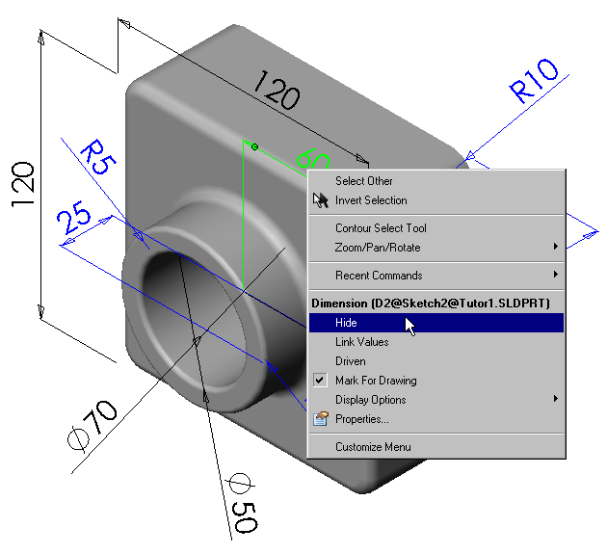
Скрывание определённых размеров
Правый щелчок на выбранном размере => выберете опцию Скрыть из меню быстрого вызова.

Slide 20
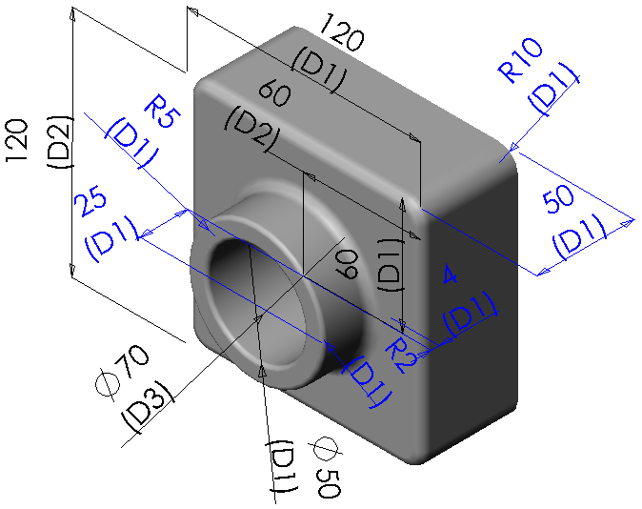
Отображение названий размеров
Выберете раздел Инструменты => Параметры.
Выберете пункт Общие во вкладке Настройки пользователя.
Включите опцию Отобразить наименования размеров.
Нажмите OK.

Slide 21
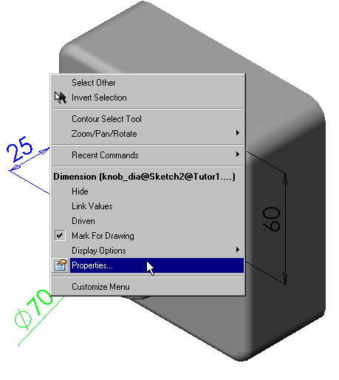
Переименование размера
Отобразите выбранный размер:
Или двойной щелчок на элементе для отображения его размеров.
Или правый щелчок на разделе Примечания => выберете Отобразить размеры элемента.
Правый щелчок на размере диаметра 70мм => выберете Свойства из меню быстрого вызова.

Slide 22
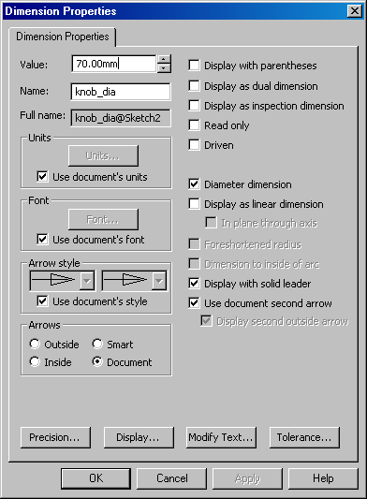
Переименование размера
В диалоговом окне раздела Свойства размера => выберете текст в поле Имя и впечатайте новое имя => knob_dia.
knob_dia@Эскиз2 автоматически отображается в ячейке Полное имя.
Нажмите OK.

Slide 23
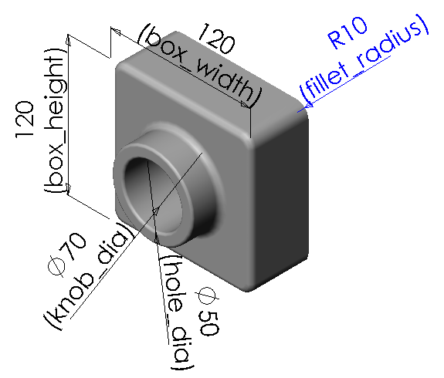
Переименование других размеров
Высоту коробки в box_height.
Ширину коробки в box_width.
Диаметр отверстия в выступе в hole_dia.
Радиус внешних углов в fillet_radius.

Slide 24
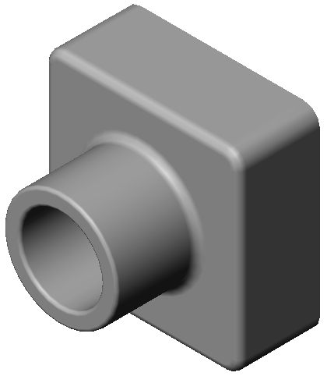
Замысел проекта
Глубина ручки (Knob) должна всегда быть равной глубине коробки (Box), которая является базовым элементом.
Ручка (Knob) должен всегда быть центрирован по отношению к коробке (Box).
Задание отдельных размеров не всегда является лучшим способом воплощения замысла проекта.

Slide 25
Связывание значений
Команда Связать значения устанавливает связь одного размера по отношению к другому через имена совместно используемых переменных.
Если значение одного из связанных размеров было изменено, то все связанные размеры меняются вслед за этим.
Команда Связать значения оптимальна для определения размеров элементов, которые равны между собой.
Этот приём является важным инструментом для реализации замысла проекта.

Slide 26
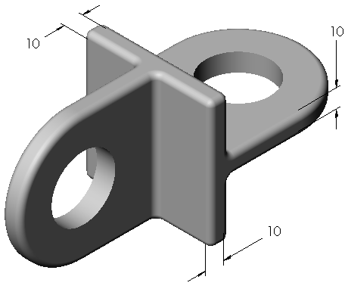
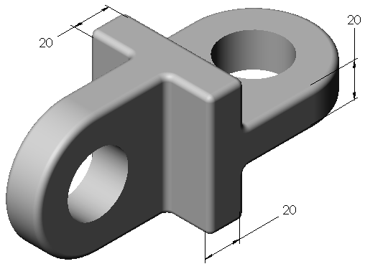
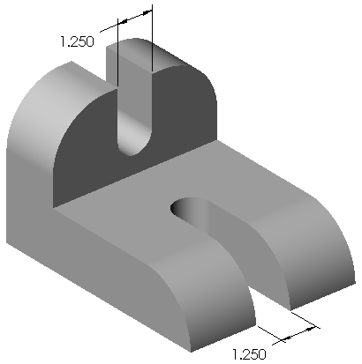
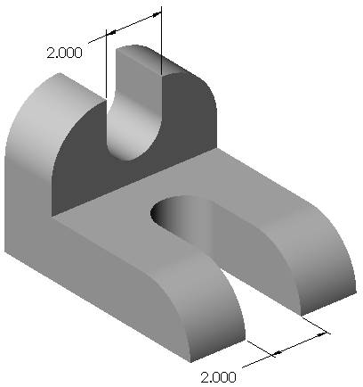
Примеры использования связанных значений
Толщина параллелепипеда в центре детали и двух боковых петель всегда одинакова.
Ширина обоих вырезов в детали всегда одинакова.

Slide 27
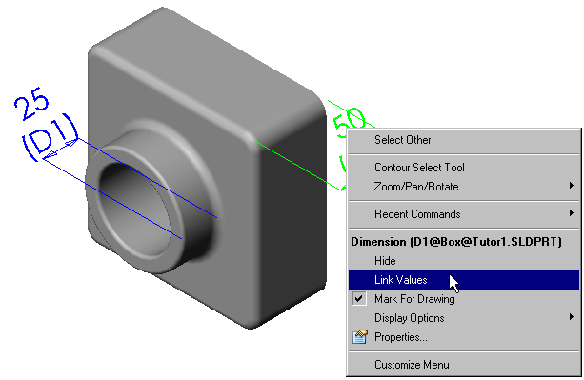
Связь глубины коробки (Box) с глубиной ручки (Knob)
Отобразите необходимые размеры глубин.
Правый щелчок на размер глубины коробки (Box) => выберете команду Связать значения из меню быстрого вызова.

Slide 28
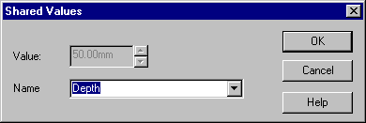
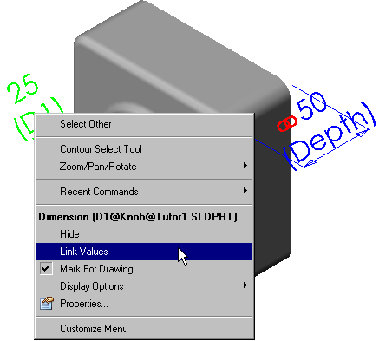
Связь глубины коробки (Box) с глубиной ручки (Knob)
Впечатайте Depth (глубина) в текстовом поле Имя и после этого нажмите OK.
Правый щелчок на размере глубины ручки (Knob) => выберете команду Связать значения из меню быстрого вызова.

Slide 29
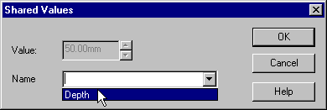
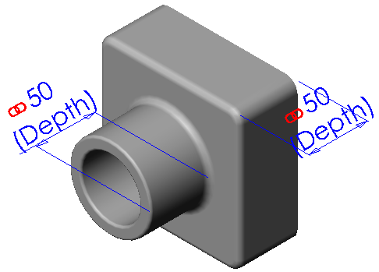
Связь глубины коробки (Box) с глубиной ручки (Knob)
Выберете Depth (глубина) из списка названий значений => нажмите OK.
Теперь оба размера имеют одинаковое название и значение.
Перестройте деталь для обновления геометрии.
Примечание: Используйте нажатую клавишу CTRL для выбора нескольких различных размеров одновременно и их связывания за один шаг.

Slide 30
Геометрические соотношения
Устанавливайте связь между геометрическими элементами через геометрические соотношения, такие как:
Концентричный
Корадиальный
Средняя точка
Равенство
Колинеарный
Совпадение

Slide 31
Примеры геометрических соотношений
Инструмент Скругление в эскизе автоматически создаёт один радиальный размер и 3 равных соотношения.
Изменение размере приводит к изменению всех 4-х скруглений.
Этот приём является более предпочтительным, чем наличие 4-х радиальных размеров.

Slide 32
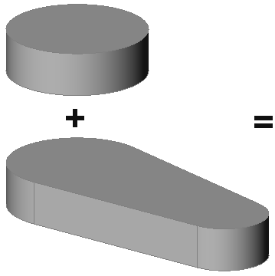
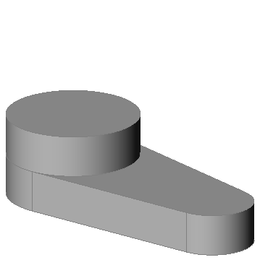
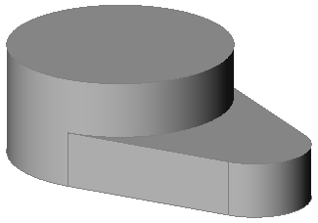
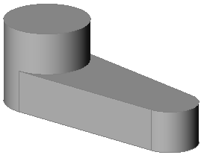
Примеры геометрических соотношений
Имеется два элемента.
Создание окружности для бобышки Корадиальной с кромкой основания гарантирует, что бобышка будет всегда правильного размера независимо от того, как изменится основание.
или

Slide 33
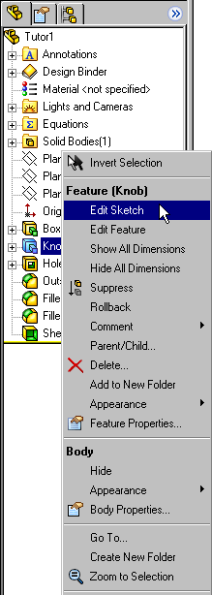
Центрирование ручки (Knob) на коробке (Box)
Правый щелчок на элементе Ручка (Knob) => выберете инструмент Редактировать эскиз из меню быстрого вызова.

Slide 34
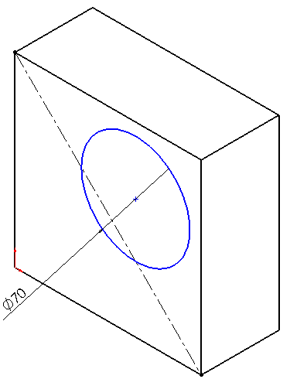
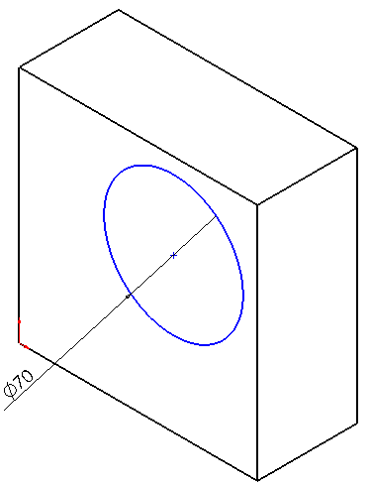
Центрирование ручки (Knob) на коробке (Box)
Удалите все линейные размеры.
Заметьте, что окружность голубого цвета, индифицирует, что она геометрически недо определена.
Перетащите окружность к одной из сторон. Без размеров определяющих её местоположение, она может свободно перемещаться.
Выберете => нарисуйте диагональную Осевую линию.

Slide 35
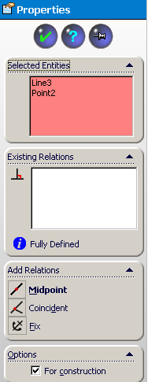
Центрирование ручки (Knob) на коробке (Box)
Выберете инструмент Добавить взаимосвязи .
Добавьте осевую линию и точку в центре окружности.
Примечание: Если осевая линия всё ещё подсвечена, когда диалог Добавить взаимосвязи открыт, то эта линия автоматически появится в списке Выбранных объектов и Вам не нужно выбирать её снова.
Если Вы выбрали не правильный объект, то сделайте правый щелчок в графической области => выберете опцию Удалить выбранные элементы.

Slide 36
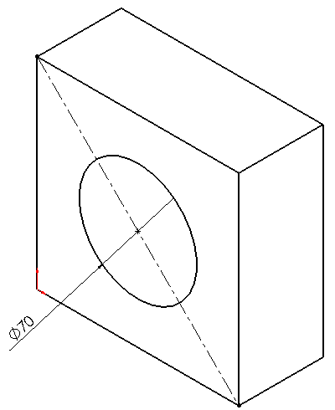
Центрирование ручки (Knob) на коробке (Box)
Выберете тип взаимосвязи Средняя точка => нажмите Применить и Закрыть.
Теперь окружность стала центрированной по отношению к базовому элементу Коробка (Box).

Slide 37

Центрирование ручки (Knob) на коробке (Box)
Выберете инструмент Перестроить для того, чтобы выйти из эскиза и перестроить деталь.

Slide 38
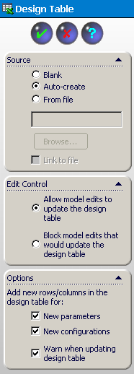
Вставка новой таблицы параметров
Разместите деталь в нижнем правом углу графической области приложения.
Выберете раздел Вставка => Таблица параметров. При этом появится менеджер свойств таблицы параметров.
Выберете опцию Авто-создать для создания новой таблицы параметров автоматически.

Slide 39
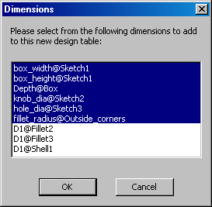
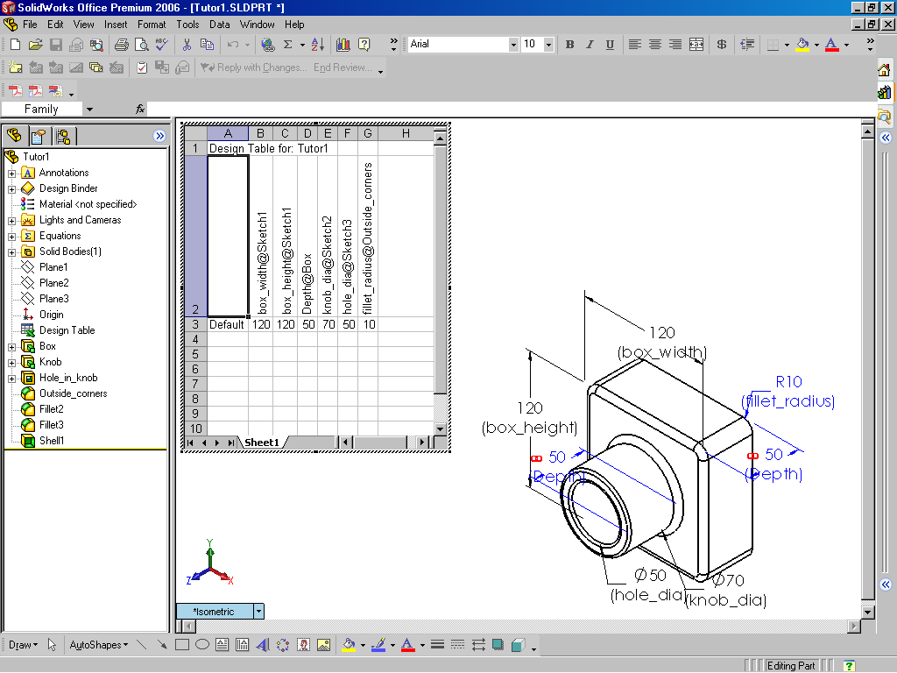
Выбор управляющих размеров

Slide 40
Вставка новой таблицы параметров
Рабочий лист Excel с таблицей параметров отображается в окне документа детали в верхнем правом углу.
При этом вместо панелей инструментов SolidWorks появляются панели инструментов Excel.
По умолчанию, первая конфигурация называется По умолчанию (Default). Вы можете (и должны) поменять данное название на какое-то более значащее.

Slide 41
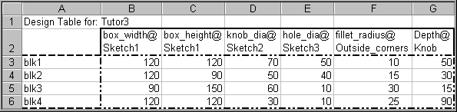
Обзор формата таблицы параметров
Размер и/или имя конструкционного элемента или специальные ключевые слова следуют в этом ряду таблицы.
Имена конфигураций
следуют в этой колонке.
Значения следуют в этом массиве.

Slide 42


Вставка новой таблицы параметров
Двойной щелчок на размере box_width (ширина коробки). Полное имя размера помещено в ячейку B2. Значение размера помещено в ячейку B3. Следующая ячейка, C2, выбирается автоматически.
Двойной щелчок на размере box_height (высота коробки).

Slide 43
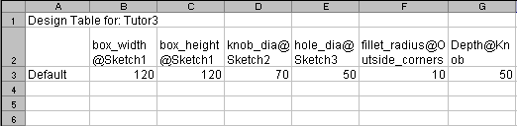
Вставка новой таблицы параметров
Повторите это действие для knob_dia, hole_dia, fillet_radius и Depth (глубина).
Примечание: Поскольку размеры глубины ручки (Knob) и коробки (Box) связаны вместе, то Вам нужно поместить только один из них в таблицу параметров.
Совет по Excel : Имена размеров обычно бывают довольно длинными. Поэтому используйте в Excel команду Формат => Ячейки => и включите Переносить по словам во вкладке Выравнивание.

Slide 44
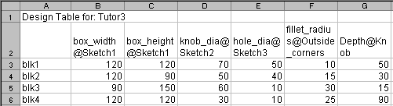
Добавление других конфигураций
Введите новые имена конфигураций в колонке A:
Замените По умолчанию на blk1.
Заполните ячейки с A4 по A6 следующими именами конфигураций: blk2, blk3 и blk4.
Заполните массив значений размеров для всех конфигураций следующим образом:
Выберете все ячейки со значениями размеров и установите числовой формат данных с помощью команды Формат => Ячейки => вкладка Число

Slide 45
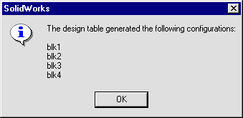
Закрытие рабочего листа Excel
Сделайте щелчок в графической области за переделами рабочего листа Excel.
Система строит конфигурации.
Нажмите OK. Таблица параметров встроена и сохранена в документе детали. Ярлык таблицы параметров появился в менеджере элементов дерева проектирования.
Сохраните документ детали.

Slide 46
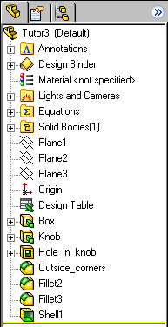
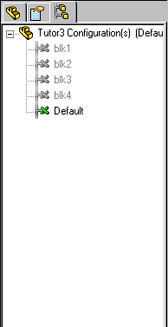
Просмотр конфигураций детали
Выберете вкладку Менеджера конфигураций на вершине окна Менеджера элементов дерева конструирования. Там отображается список конфигураций.
Сделайте двойной щелчок по каждой из конфигураций по очереди.

Slide 47




Просмотр конфигураций детали
В результате деталь автоматически перестраивается используя значения размеров из таблицы параметров.

